Slide 1
Światowy Dzień Książki i Praw Autorskich
23 kwietnia 2020

Slide 2
Doroczne święto organizowane przez UNESCO
w celu promocji czytelnictwa, edytorstwa i ochrony własności intelektualnej za pomocą praw autorskich.

Slide 3
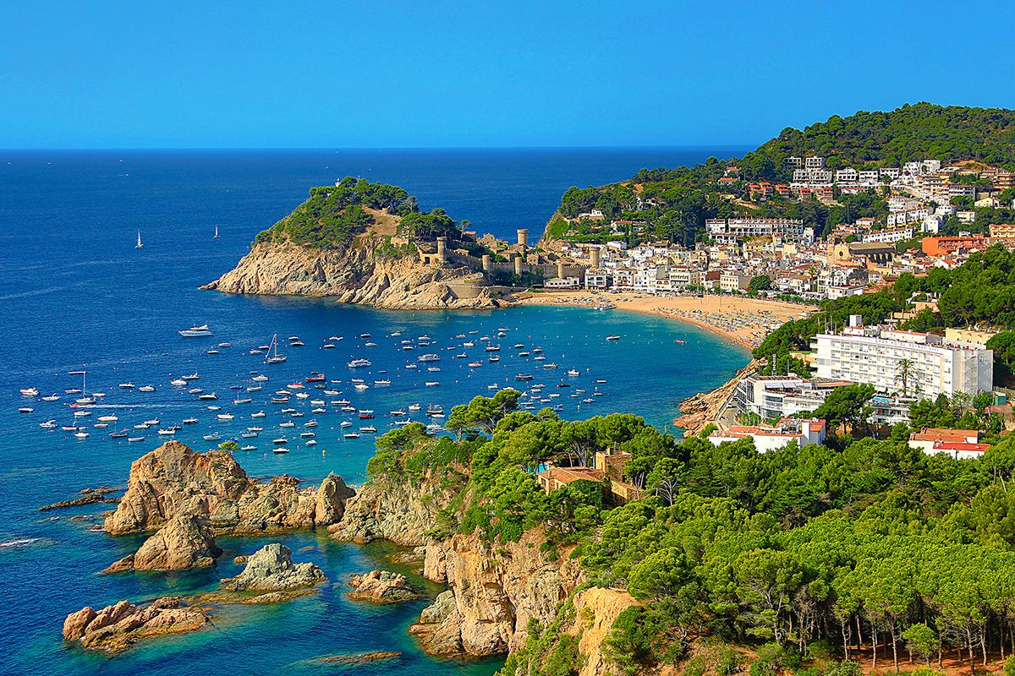
Pomysł organizacji święta zrodził się w Katalonii.

Slide 4
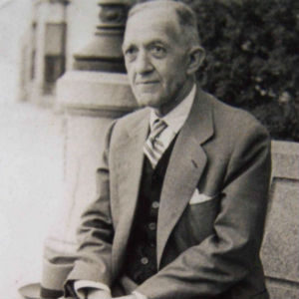
Pomysłodawcą święta książki
był wydawca z Walencji (1926 r.)
Vicente Clavel Andrés.

Slide 5
La Diada deSant Jordi /Dzień świętego Jerzego/
W Katalonii jest ten dzień również świętem zakochanych.
Osoby darzące się miłością obdarowują swoich ukochanych czy przyjaciół tylko dwojakiego rodzaju prezentami:
mężczyźni ofiarują kobietom czerwone róże - symbol smoczych kropel krwi,
kobiety mężczyznom odwdzięczają się książkami - czyli czymś, co zostaje na zawsze.

Slide 6
Dzień ten po raz pierwszy obchodzono
w 1995 roku.

Slide 8
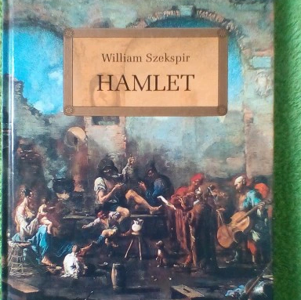
Światowy Dzień Książki i Praw Autorskich obchodzony jest 23 kwietnia.
Data ta wybrana została jako symboliczna dla literatury światowej. W tym dniu w roku 1616 zmarli Miguel de Cervantes, William Szekspir i historyk peruwiański Inca Garcilaso de la Vega (przy czym datę śmierci Szekspira podaje się według kalendarza juliańskiego, a pozostałych dwóch – według gregoriańskiego).

Slide 9
Światowy Dzień Książki i Praw Autorskich 23 kwietnia.
Na ten sam dzień przypada również rocznica urodzin lub śmierci innych wybitnych pisarzy, np. Maurice’a Druona, Halldóra Laxnessa, Vladimira Nabokova, Josepa Pla i Manuela Mejía Vallejo.

Slide 10
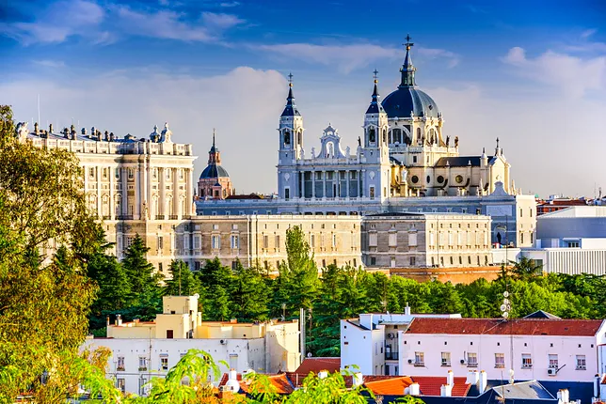
Światowa Stolica Książki
W związku z rosnącym sukcesem Światowego Dnia Książki i Praw Autorskich, UNESCO postanowiło stworzyć tytuł Światowej Stolicy Książki, który jako pierwsze miasto otrzymał Madryt.
Tytuł ten przyznawany jest co roku przez UNESCO jako wyróżnienie dla najlepszego przygotowanego przez dane miasto programu promującego książki i czytelnictwo.

Slide 11
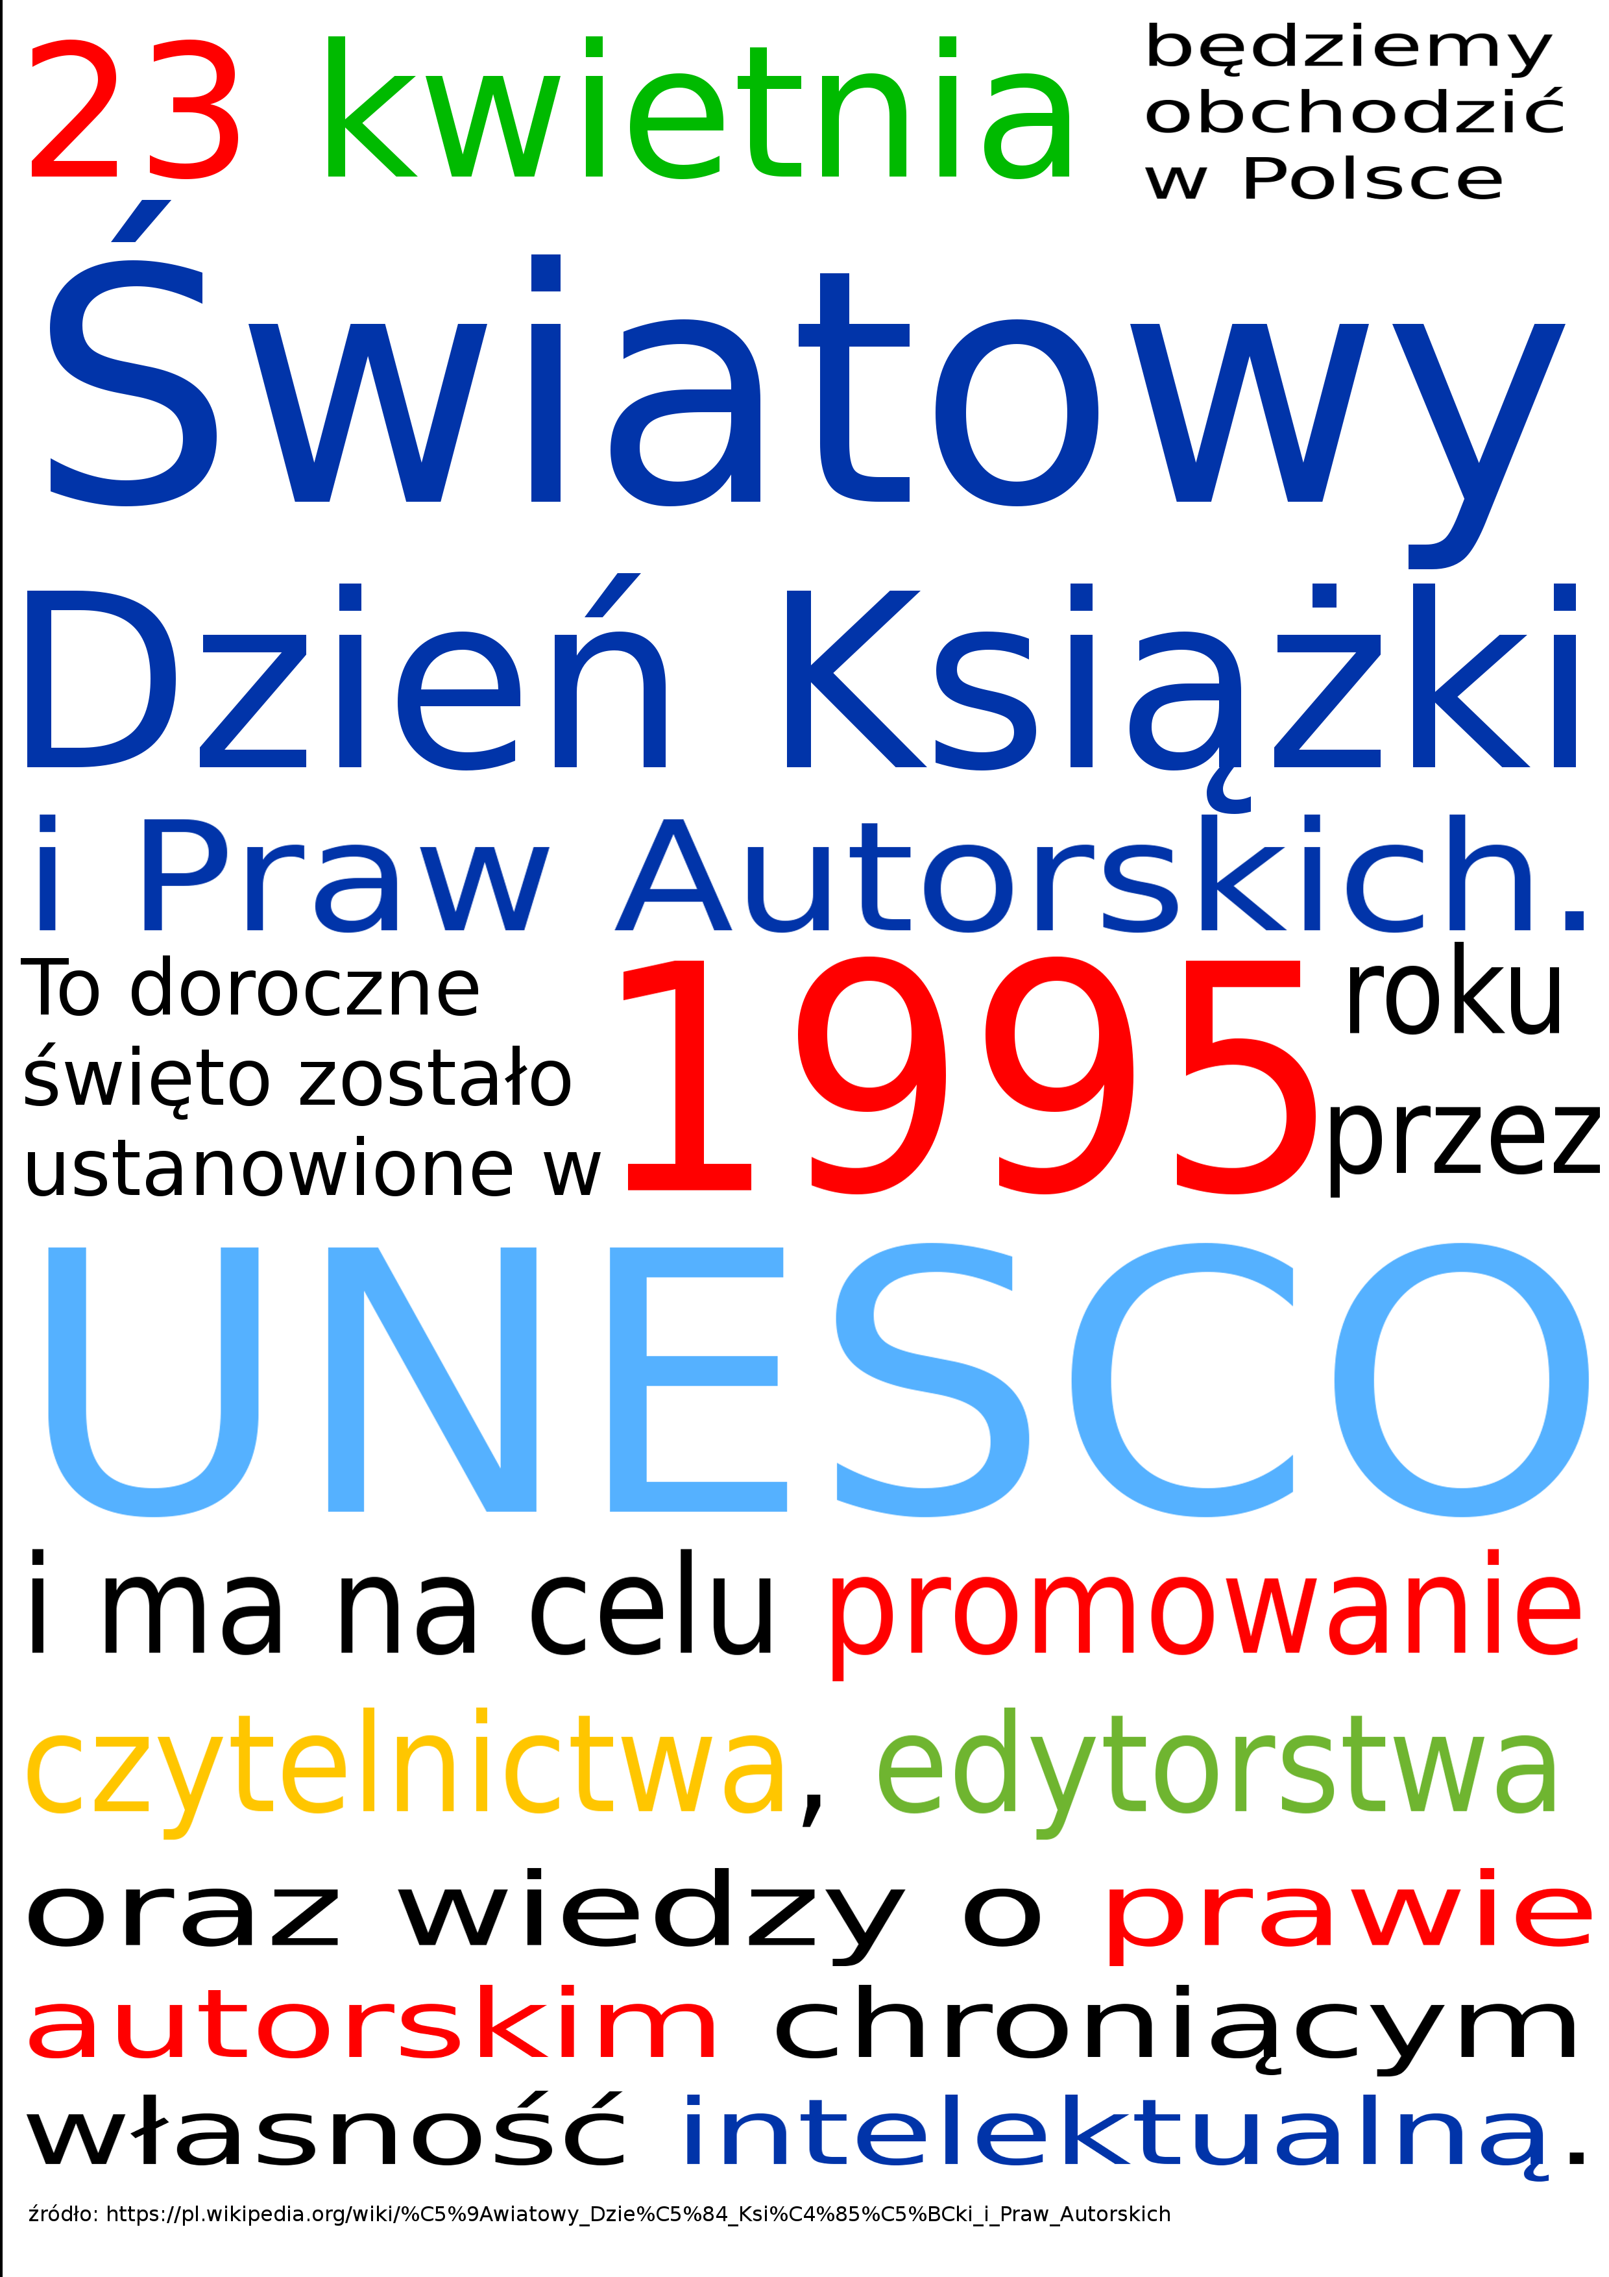
23 kwietnia to nie tylko święto książek i czytelnictwa, ale też, jak sama nazwa wskazuje, dzień praw autorskich.
Zarówno pisarze, jak i wydawcy wiedzą, że bez nich rynek książki pewnie by nie istniał.
To święto autorów, ilustratorów, wydawców, książek, Czytelników i czytelnictwa.

Slide 12
Światowy Hymn Książki
Światowy Hymn Książki to symboliczny projekt Światowej Stolicy Książki UNESCO Wrocław 2016.
Ta inicjatywa to pomysł na połączenie Czytelników z całego świata, tak aby ani język ani kultura nie były barierą utrudniającą wspólne działanie. Hymn ma znaczenie symboliczne i jest złożeniem hołdu książce. https://www.youtube.com/watch?v=Xo3nIQ-eTMg
Tekst hymnu, to wiersz „Włosek poety” autorstwa Tadeusza Różewicza. Autor muzyki to Jan Kanty Pawluśkiewicz, polski kompozytor muzyki poważnej i filmowej. Tekst utworu przetłumaczono na kilkadziesiąt języków.

Slide 13
10 POWODÓW, DLA KTÓRYCH WARTO CZYTAĆ KSIĄŻKI
WIĘKSZY ZASÓB SŁOWNICTWA
LEPSZA PAMIĘĆ
REDUKCJA STRESU
POGŁĘBIANIE WIEDZY
GARŚĆ INSPIRACJI
ROZWIJANIE WRAŻLIWOŚCI
ZWIĘKSZENIE ZDOLNOŚCI ANALITYCZNYCH
POPRAWA PISANIA
KSZTAŁTOWANIE OSOBOWOŚCI
ZAANGAŻOWANIE W ŻYCIE SPOŁECZNE

